Slide 1
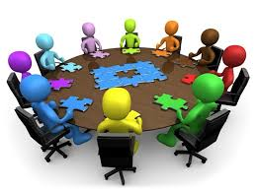
Reunião do Comitê de Planejamento e Administração - CPA
IFAM – Campus - Tabatinga
19 a 20 de abril 2018

Slide 2
Apresentaçao
João Luiz Cavalcante Ferreira
Bacharel em Administração com ênfase em Sistemas de Informação pelo CIESA;
Especialista em Tecnologia Java pelo IFAM-CMDI;
Mestre em Computação aplicada pela UNISINOS;
Gestor de TI do IFAM de 1996 a 2013;
Diretor de Planejamento do IFAM a partir de 2013 a 2017.
Coordenador Geral de Planejamento do IFAM a partir de dez/2017

Slide 3
PDI 2014-2018
Pauta:
Estrutura do PNE
Estrutura do Plano Plurianual
Estrutura do Plano Estratégico do MEC
PDI 2014-2018
Sistema Integrado de Gestão de Planejametos e Projetos

Slide 4
PNE
Educação Básica
Educação Profissional e Tecnológica
Educação Superior
Planejamento e Gestão das Políticas Educacionais
Formação e valorização dos Profissionais da Educação
Meta1
Meta2
Meta3
Meta4
Meta5
Meta6
Meta7
Meta8
Meta9
Meta10
Meta11
Meta12
Meta13
Meta14
Meta15
Meta16
Meta18
Meta17
Meta19
Meta20
Estratégias
Estratégias
Estratégias
Estratégias
Estratégias
Estratégias
Estratégias
Estratégias
Estratégias
Estratégias
Estratégias
Estratégias
Estratégias
Estratégias
Estratégias
Estratégias
Estratégias
Estratégias
Estratégias
Estratégias
O PNE estabelece 05 cinco Programas e 20 metas distribuídas entre eles e lista estratégias para o alcance das mesmas.
PLANO NACIONAL DE EDUCAÇÃO
www.ifam.edu.br

Slide 5
O PPA utiliza os mesmos programas do PNE estabelece: Objetivos, Metas, e Iniciativas próprios sem perder de foco as metas do PNE, para buscar o alcance das metas do PPA que estão em sintonia com o Plano Nacional.
PPA
Educação Básica
Educação Profissional e Tecnológica
Educação Superior
Planejamento e Gestão das Políticas Educacionais
Formação e valorização dos Profissionais da Educação
Objetivos
Objetivos
Objetivos
Objetivos
Objetivos
Metas PPA
Iniciativas PPA
Metas PPA
Iniciativas PPA
Metas PPA
Iniciativas PPA
Metas PPA
Iniciativas PPA
Metas PPA
Iniciativas PPA
PLANO PLURIANUAL
www.ifam.edu.br

Slide 6
O PEI do MEC utiliza os mesmos programas do PNE, acrescenta mais um (Suporte) e estabelece: Objetivos Estratégicos e Iniciativas próprios sem perder de foco as metas do PPA, para buscar o alcance dos objetivos do PEI que estão alinhados com as metas do PPA e consequentemente com o PNE.
PEI MEC
Educação Básica
Educação Profissional e Tecnológica
Educação Superior
Planejamento e Gestão das Políticas Educacionais
Formação e valorização dos Profissionais da Educação
Objetivos PEI
Objetivos PEI
Objetivos PEI
Objetivos PEI
Objetivo PEI
Iniciativas PEI
Iniciativas PEI
Iniciativas PEI
Iniciativas PEI
Suporte
Iniciativas PEI
Objetivos PEI
Iniciativas PEI
PLANO ESTRATÉGICO MEC
www.ifam.edu.br

Slide 7
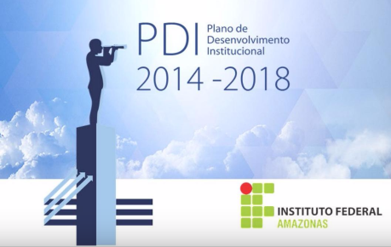
PLANO DE DESENVOLVIMENTO INSTITUCIONAL 2014- 2018

Slide 8
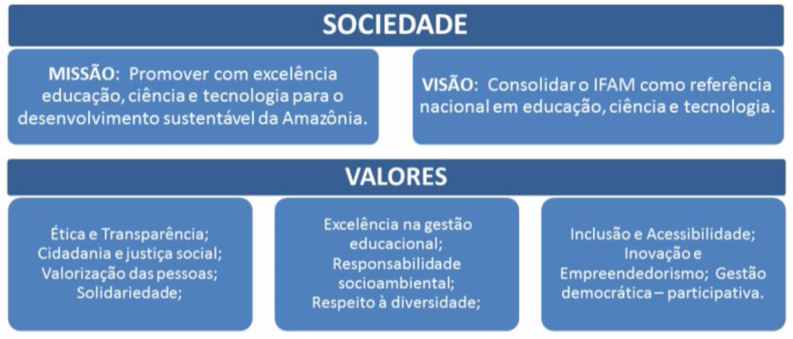
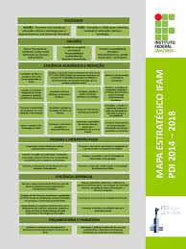
PDI 2014-2018

Slide 9
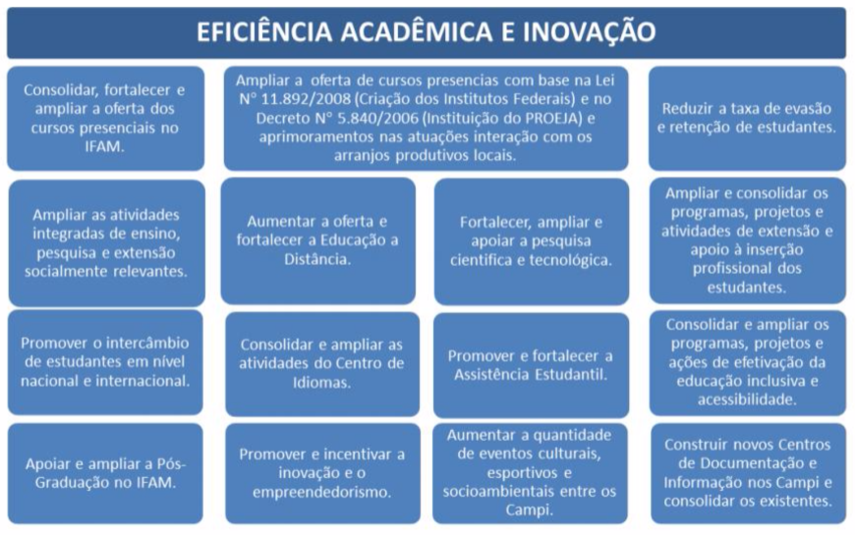
PDI 2014-2018

Slide 10
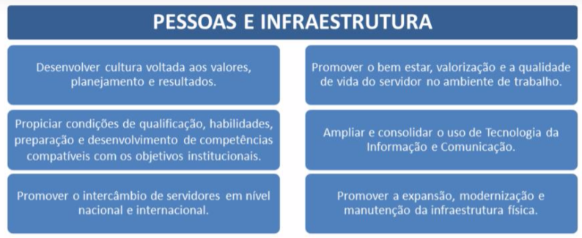
PDI 2014-2018

Slide 11
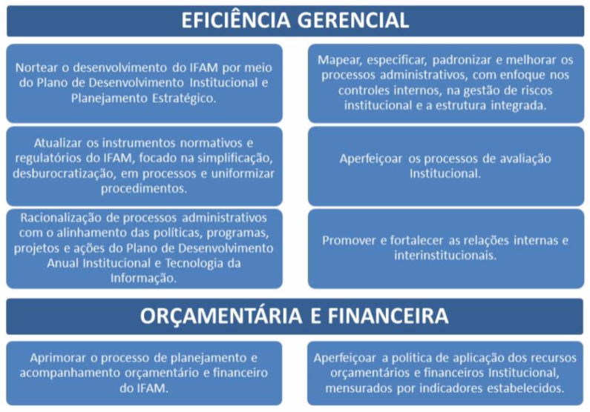
Pauta:
→ Breve Histórico do planejamento no IFAM
→ Conceitos Gerais
→ Sistema de Planejamento – SGD e SIGPP
→ Planejamento (Meta e Ações para 2018)
PDI 2014-2018

Slide 12
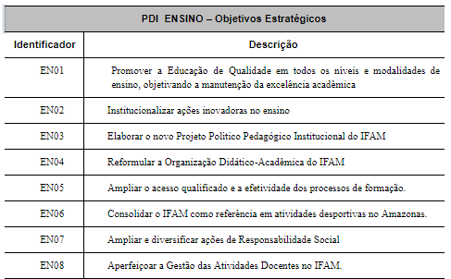
PDI 2014-2018

Slide 13
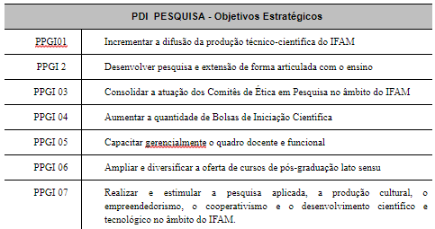
PDI 2014-2018

Slide 14
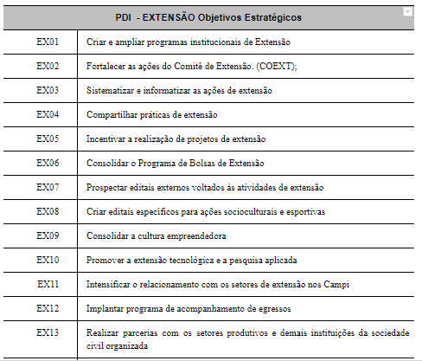
PDI 2014-2018

Slide 15
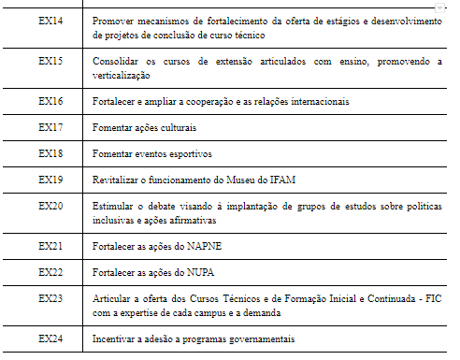
PDI 2014-2018

Slide 16
PDI 2014-2018

Slide 17
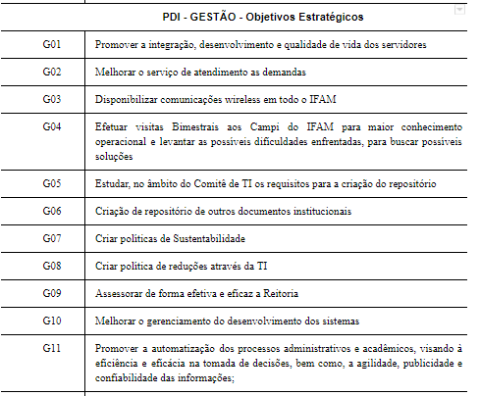
PDI 2014-2018

Slide 18
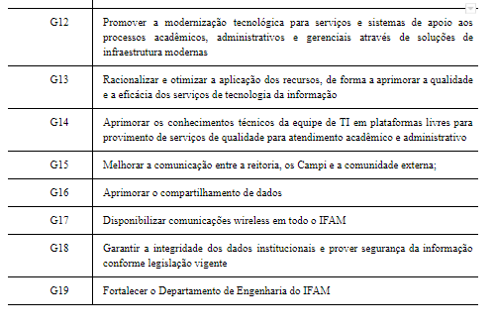
PDI 2014-2018

Slide 19
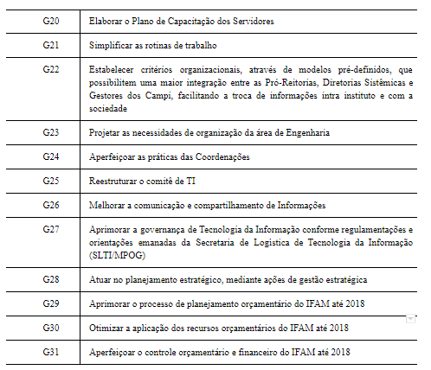
PDI 2014-2018

Slide 20
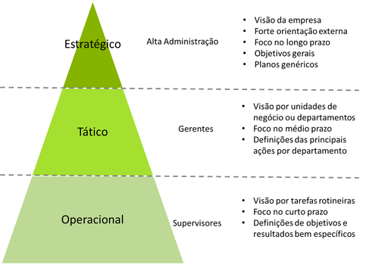
PDI 2014-2018
PDI/PEI
PLANO DE METAS
Plano de Compras, Contratações, Manutenção ...

Slide 21
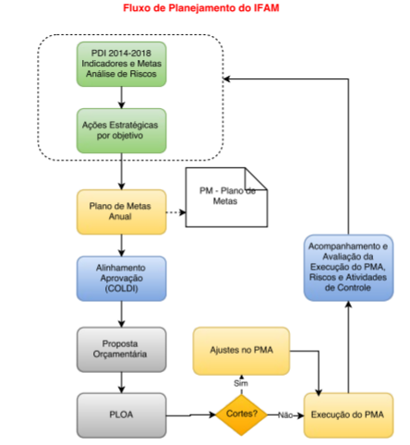
Abertura do Planejamento 2018
PDI 2014-2018

Slide 22
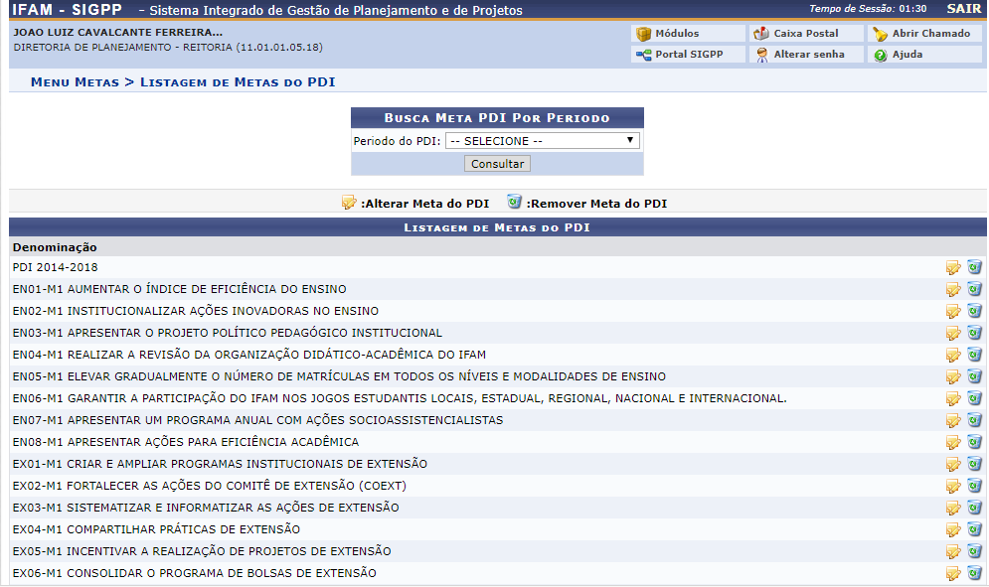
Abertura do Planejamento 2018
CONFIGURAÇÕES

Slide 23
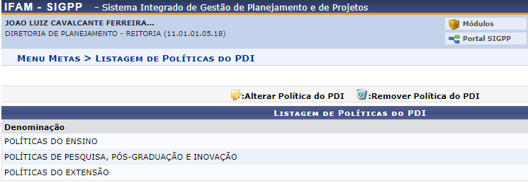
Abertura do Planejamento 2018
CONFIGURAÇÕES

Slide 24
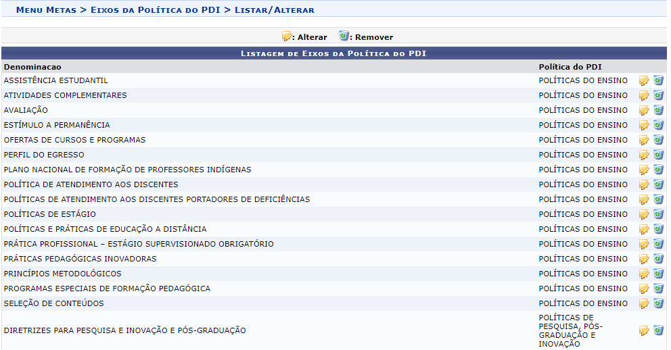
Abertura do Planejamento 2018
CONFIGURAÇÕES

Slide 25
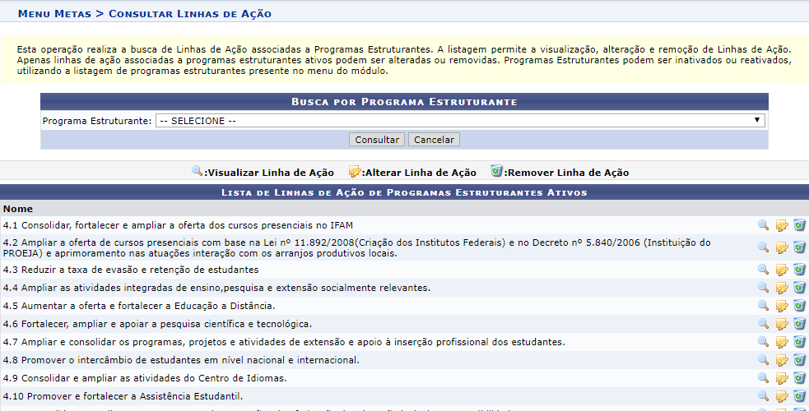
Abertura do Planejamento 2018
CONFIGURAÇÕES

Slide 26
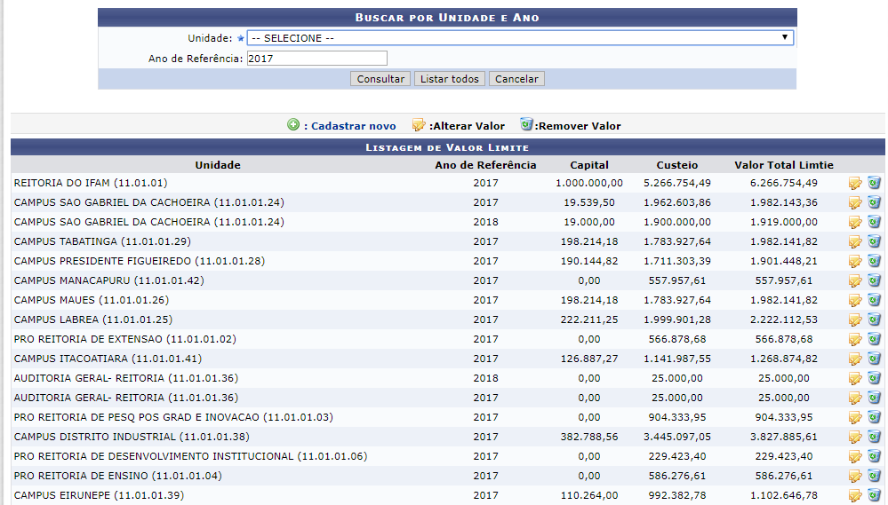
Abertura do Planejamento 2018
CONFIGURAÇÕES

Slide 27
PDI 2014-2018 ESTÁGIO DE IMPLEMENTAÇÃO

Slide 28
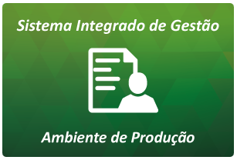
Sistema Integrado de Gestão de Planejamento e de Projetos - SIGPP

Slide 29
Sistema Integrado de Gestão de Planejamento e de Projetos
→ 1. Conceitos Gerais:
SIGPP – Sistema Integrado de Gestão de Planejamento e Projetos
PDI – Plano de Desenvolvimento Institucional (validade 2014 a 2018)
META – São fragmentos dos objetivos e desafios e sua utilização permite melhor distribuição de responsabilidades, como também melhor controle dos resultados concretizados pelos diversos participantes da equipe de trabalho”. Oliveira, Djalma de Pinho Rebouças de, Planejamento Estratégico: conceitos, metodologias e práticas. - 29.ed. - São Paulo: Atlas, 2011.
ETAPA – É a quantificação em prazos para o atendimento dos objetivos estratégicos e determinação das ações.
AÇÃO INTERNA – São as atividades destinadas para o alcance das metas de acordo com os objetivos estratégicos.
COLETA DE RISCOS
Explicitar as possíveis ameaças a execução da ação;
Mensurar o impacto da ameaça informada: (1) Irrelevante – (5) Crítico;
Probabilidade desse risco ocorrer: (1) Improvável – (5) Altamente Provável;

Slide 30
Sistema Integrado de Gestão de Planejamento e de Projetos
PDI/TAM
↓
META
↓
ETAPA (01 ou várias) (RESULTADO)
↓
AÇÕES GOVERNAMENTAIS (01 ou várias)
Inclusão de valores estimados e Meta Física
↓
AÇÃO INTERNA (01 ou várias)
↓
COLETA DE RISCOS (01 ou várias)

Slide 31
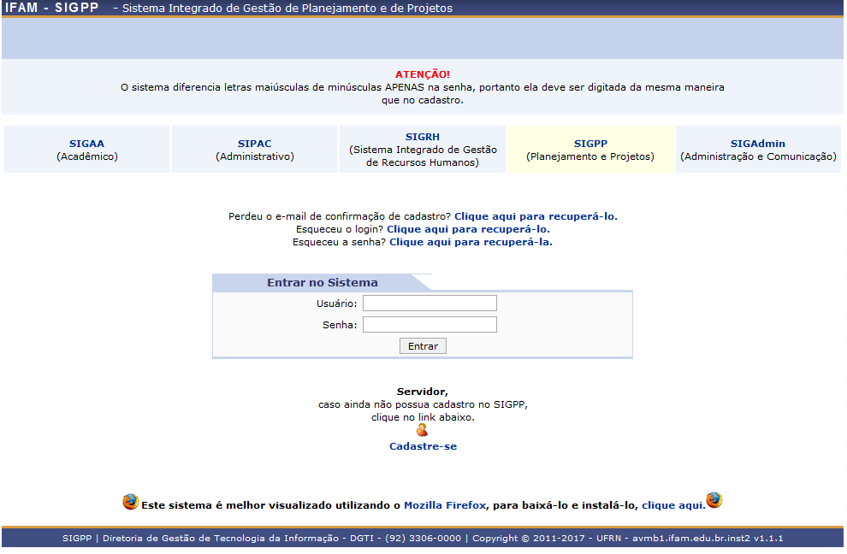
Sistema Integrado de Gestão de Planejamento e de Projetos
→ 3. Sistema de Planejamento – SIGPP

Slide 32
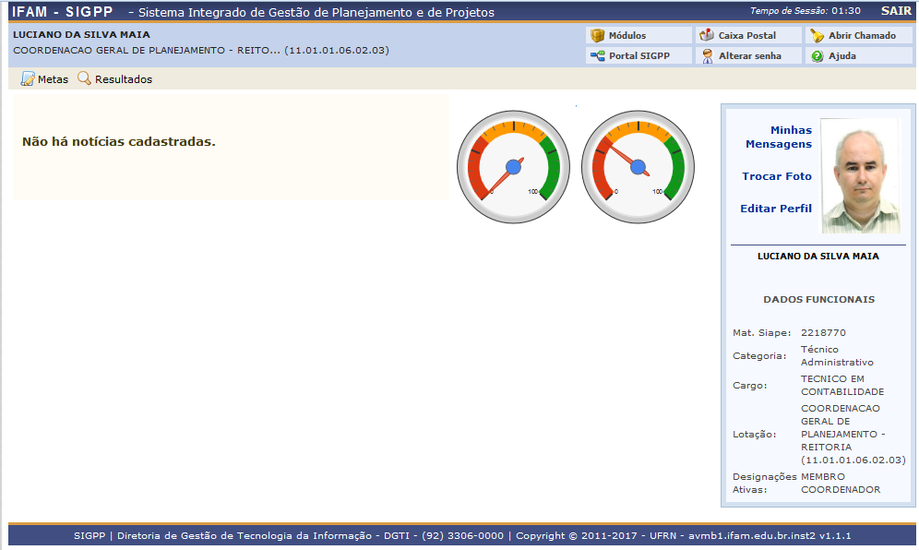
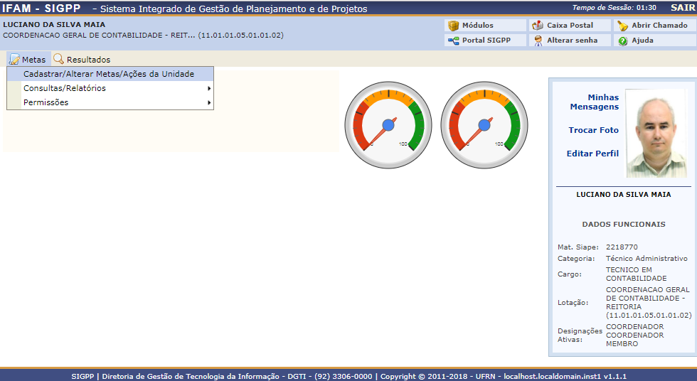
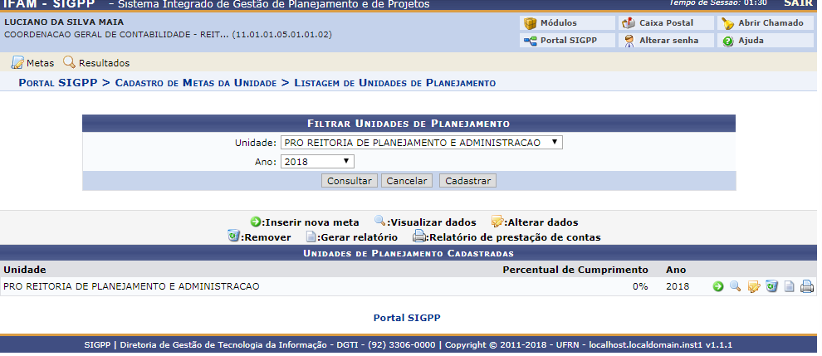
Sistema Integrado de Gestão de Planejamento e de Projetos
→ 3. Sistema de Planejamento – SIGPP

Slide 33
Sistema Integrado de Gestão de Planejamento e de Projetos
→ 3. Sistema de Planejamento – SIGPP

Slide 34
Sistema Integrado de Gestão de Planejamento e de Projetos
→ 4. Planejamento (Meta e Ações para 2018)
4.1. Metas (PDI/Gestão)
4.2. Metas de aquisição de material de consumo
4.3. Metas de Aquisição de material permanente (vinculada a Reitoria)
4.4. Metas de Capacitação
4.5. Metas de rotina de trabalho

Slide 35
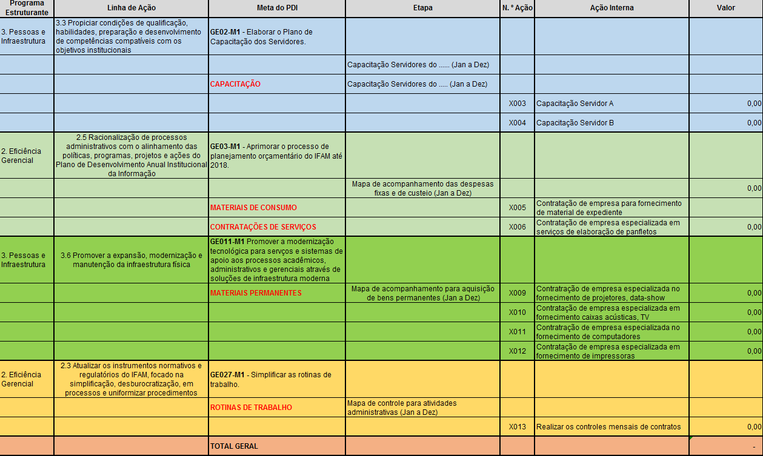
Sistema Integrado de Gestão de Planejamento e de Projetos
→ 4. Planejamento (Meta e Ações para 2018) anexo

Slide 36
Sistema Integrado de Gestão de Planejamento e de Projetos
→ 4. Planejamento (Meta e Ações para 2018)

Slide 37
Construção do PDI 2019-2023
Etapas | Descrição dos Serviços
ETAPA 1 ORGANIZAÇÃO | Projeto Executivo: Trata-se de um documento que estabelece de forma detalhada as atividades, prazos e responsáveis do projeto elaboração e implantação do planejamento estratégico.
 | Mobilização das Lideranças: Realização de palestra de sensibilização e mobilização das lideranças do IFAM com, no mínimo, duração de 2 (duas) horas..

Slide 38
Construção do PDI 2019-2023
ETAPA 2: DIAGNÓSTICO | Visão das Lideranças: Realização de, no mínimo, 20 (vinte) entrevistas com as lideranças do IFAM, para coleta de percepções acerca do Planejamento Estratégico do IFAM.
 | Fóruns de Gestão: Realização de 06 (seis) eventos para coleta da percepção dos participantes da comunidade acadêmica e que podem influenciar a tomada de decisões sobre o Planejamento Estratégico do IFAM.
 | Análise Estratégica: Realização de análise para identificação de forças, fraquezas, oportunidades e ameaças envolvendo a formulação do Planejamento Estratégico do IFAM.
 | Plano de Comunicação da Estratégia: Construção de documento que formalize a comunicação institucional, identificando e aperfeiçoando os canais, definindo os públicos e a periodicidade da informação, além de qualificar os conteúdos relacionados ao Planejamento Estratégico do IFAM.

Slide 39
Construção do PDI 2019-2023
ETAPA 3: DEFINIÇÃO | Mapa Estratégico: Realização de Oficina de trabalho, que contemple a construção dos referenciais estratégicos (missão, visão e valores), bem como o conjunto de objetivos que formam os propósitos maiores da organização.
 | Painel de Indicadores: Elaboração de conjunto de indicadores que traduzem de forma numérica os objetivos estratégicos com, no mínimo, as seguintes informações: título do indicador; descrição do indicador; fórmula de cálculo do indicador; polaridade do indicador; fonte de dados do indicador; responsável pelo indicador; e linha de base do indicador.
 | Metas Estratégicas: Elaboração das metas da instituição para o horizonte do Planejamento Estratégico do IFAM, de acordo com os propósitos do Instituto, bem como outros fatores de contexto e a linha de base.
 | Portfólio de Projetos: Estabelecimento do conjunto iniciativas temporárias de grande magnitude que contribuem diretamente com um ou mais objetivos estratégicos, e que serão acompanhados no Plano Estratégico.
 | Modelo de Gestão: Definição do processo de gestão da estratégia do IFAM, bem como das suas instâncias de decisão.
 | Plano Estratégico: Elaboração de documento técnico que organiza e apresenta os elementos do planejamento estratégico do Instituto Federal do Amazonas.
 | Elaboração e revisão do PDI: Revisão e elaboração do Plano de Desenvolvimento Institucional do Instituto Federal do Amazonas, em conjunto com a Equipe de Desenvolvimento e a Reitoria, conforme as instruções para elaboração de Plano de Desenvolvimento Institucional, no Artigo 16 do Decreto 5.773/2006 ou suas respectivas atualizações.

Slide 40
Construção do PDI 2019-2023
ETAPA 4: CAPACITAÇÕES | Gestão de Projetos: Realização de um curso de, no mínimo, 16 (dezesseis) horas sobre a temática de gestão de projetos.
 | Elaboração da Estratégia: Realização de um curso de, no mínimo, 8 (oito) horas para habilitar os participantes do processo de planejamento estratégico. Os conteúdos propostos são: Conceitos e Elementos básicos do Planejamento e da gestão estratégica; Modelo de gestão do Instituto Federal do Amazonas; Ferramentas de análise de ambiente (PESTAL e SWOT); e Mapa estratégico.
 | Tradução da Estratégia: Realização de um curso de, no mínimo, 8 (oito) horas para habilitar os participantes do processo de planejamento estratégico. Os conteúdos propostos são: Conceito de indicadores; Tipos de indicadores; Sistema de indicadores; e Análise de desempenho de indicadores.
 | Construindo o Portfolio de Proietos: Realização de um curso de, no mínimo, 8 (oito) horas para habilitar os participantes do processo de planejamento estratégico. Os conteúdos propostos são: Elaborar a estratégia de atuação no território; Conceitos de programa, portfolio, projetos e atividades; e Modelo de gestão de portfólio.
 | Implementação da Estratégia: Realização de um curso de, no mínimo, 08 (oito) horas para habilitar os participantes o processo de planejamento estratégico. Os conteúdos propostos são: Conceito de trilhas estratégicas; Processo de análise a avaliação das trilhas; Análise e impactos de impacto da carteira às metas institucionais; e Análise e avaliação da estratégia RAE).

Slide 41
Construção do PDI 2019-2023
ETAPA 5: ASSESSORIA E DESENVOLVIMENTO DE LIDERANÇAS | Reunião de Avaliação da Estratégia: Preparação do material e condução da realização de 01 (uma) Reunião de Avaliação da Estratégia (RAE).
 | Workshop de Desenvolvimento – Tema Autoconsciência: Realização de workshop de, no mínimo, 16 (dezesseis) horas, referente ao atual paradigma do papel da liderança nas organizações, além de abordar a importância da inteligência emocional para seu exercício. O foco está em compreender e reconhecer as próprias emoções, forças, fraquezas e impulsos.
 | Workshop de Desenvolvimento —Tema: Autogestão: Realização de workshop de, no mínimo, 16 (dezesseis) horas, referente ao aprimoramento das competências de como lidar com as próprias emoções e orientá-las para objetivos pessoais. A capacidade de autogerir suas emoções alinha-se a necessidade de criação de um ambiente de trabalho de confiança e equidade, no qual se busca a atenuação das tensões a aumento da produtividade.
 | Workshop de Desenvolvimento—Tema: Conectividade: Realização de workshop de, no mínimo, 16 (dezesseis) horas, com o propósito de desenvolver a conectividade do participante a seu ambiente social, tendo como objetivo aperfeiçoar o seu equilíbrio entre trabalho e vida privada. Relaciona-se diretamente como a liderança analise e compartilha as tendências e desafios do ambiente externo para sua organização, sendo capaz de compreender a própria organização e identificando meios de como influenciá-la e mudá-la.
 | Workshop de Desenvolvimento —Tema: Habilidade Social: Realização de workshop de, no mínimo, 16 (dezesseis) horas, com foco no direcionar as emoções dos outros para o trabalho, ou seja, como conduzir as pessoas para as tarefas e objetivos desejados. Essa habilidade envolve duas dimensões fundamentais da inteligência emocional: autocontrole e empatia aplicados a um conjunto de técnicas comportamentais voltadas para a gestão de relacionamentos.
 | Sessões de Coaching em Grupo: Realização de, no mínimo, 03 (três) sessões, com pelo menos 8 (oito) horas cada, de reflexão sobre o desempenho e o comportamento do participante. A partir de medições de desempenho e de ferramentas de Coaching, são monitoradas e avaliadas: as realizações no período e o levantamento dos principais problemas encontrados e suas causas; discutidas as soluções; acompanhando o desenvolvimento das competências; e planejadas as metas e ações para o próximo período. Destaca- se que neste momento são avaliados os avanços e medidos os resultados pessoais de cada participante.
 | Workshop de Desenvolvimento — Avaliação de Resultados: Realização de workshop de, no mínimo, 8 (oito) horas, com foco em consolidar os resultados alcançados em cada PDP e realizar uma discussão coletiva sobre lições aprendidas e próximos passos de cada liderança participante.

Slide 42
Obrigado pela atenção!

